Slide 1

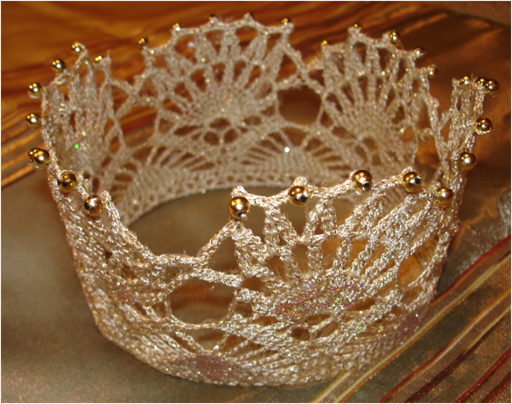

Slide 2
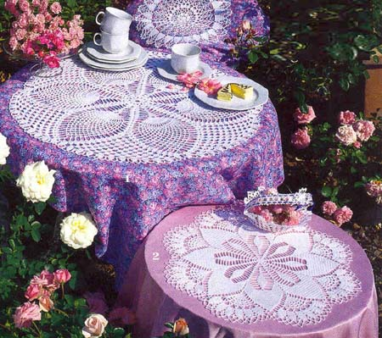

Slide 3
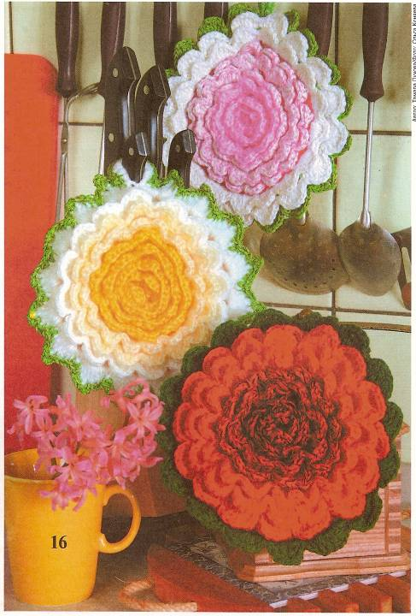

Slide 4
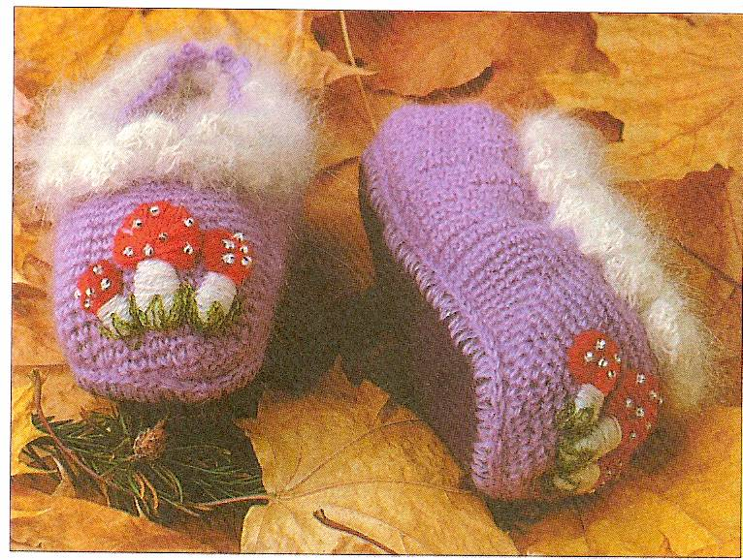

Slide 5
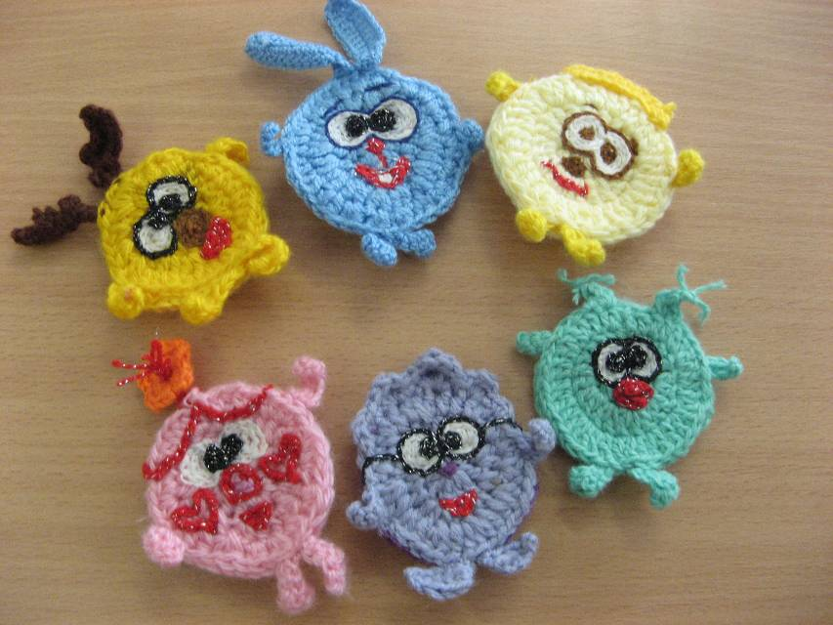

Slide 6
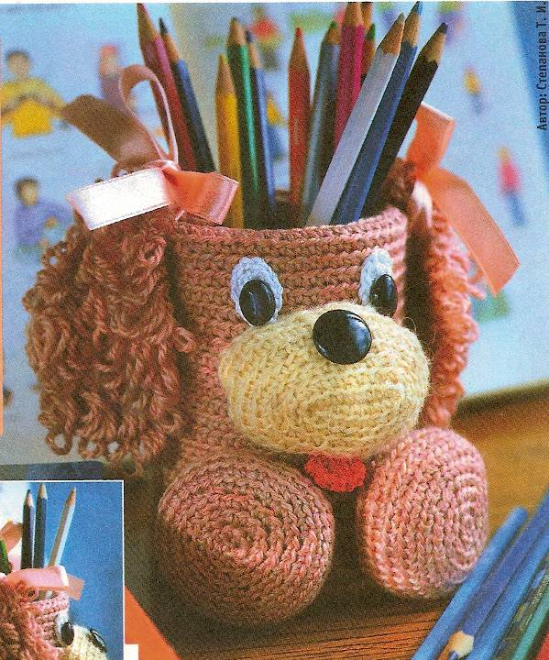

Slide 7
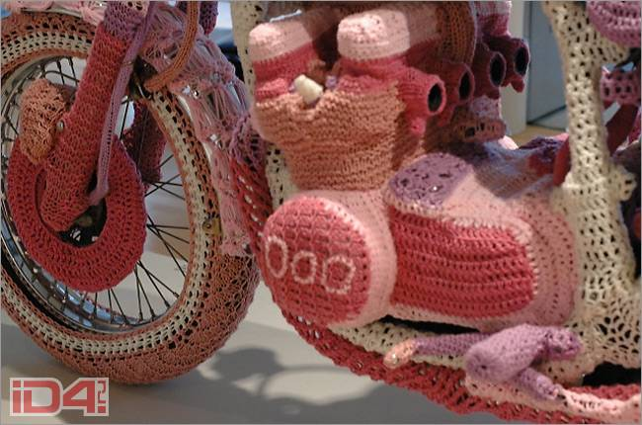

Slide 8


Slide 9
Познакомитесь:
с историей вязания крючком;
инструментами,
материалами и приспособлениями;
научитесь приемам работы крючком
подбор крючка,
набор петель начального ряда (цепочка из воздушных петель),
закрепление нити при окончании вязания
вязание столбиком без накида, с 1 накидом).

Slide 10
Исторический зал

Slide 11
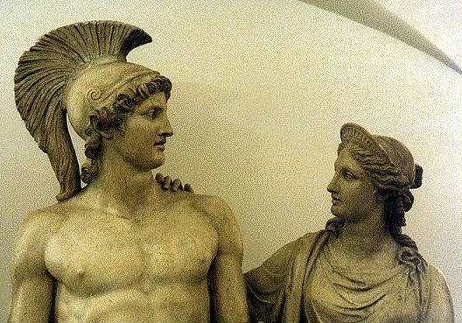
Вспомним древнегреческий миф о Тезее и Ариадне. Тезей спас Ариадну от Минотавра - чудовища с головой быка и человеческим торсом. Чтобы герой не заблудился в лабиринте Минотавра, Ариадна дала ему клубок. Размотавшаяся нить указала обратный путь. Из этого мифа следует, что древние греки знали вязание. И шерстяная нить, подобно нити Ариадны, уводит нас сквозь лабиринт столетий в седую древность.

Slide 12
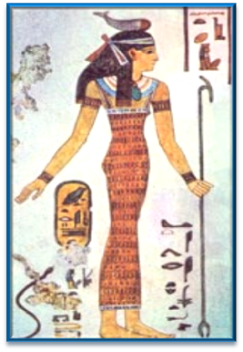
Вязание было известно и в Древнем Египте. На дошедших до нас памятниках искусства египтяне изображены в соблазнительно облегающих платьях. Причем платья облегают фигуру так тесно, что некоторые искусствоведы считают их вязаными.
В Египте в одной из гробниц археологи обнаружили вязаную детскую туфлю. Как установили ученые-археологи, находка эта относится к третьему тысячелетию до нашей эры.

Slide 13

После крестовых походов на восток, где-то в IX веке, вязание крючком проникло в Европу.
В Европе мастерством вязания славились испанцы, шотландцы и французы. Национальному головному убору шотландцев - вязаному берету - уже несколько веков! Во Франции начало ручного вязания относится к XIII веку. Этим способом изготовляли шапки, береты, перчатки.

Slide 14
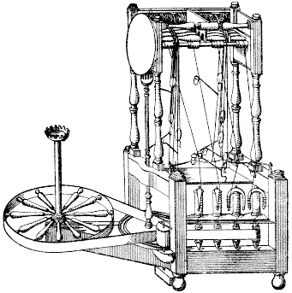
В 1589 году был изобретен первый вязальный станок
Чем больше выпускалось изделий массового машинного производства, тем более ценными становились вещи, связанные своими руками. Особенно это относилось к вязанию крючком, потому что, вязание на спицах очень похоже на машинное, а в вязании крючком всегда очевидна уникальность, единичность изделия.

Slide 15
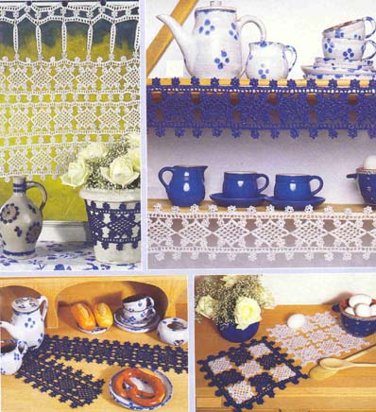
В России вязание крючком получило распространение с конца прошлого столетия, и заниматься им стали женщины. На территории Новгородской области данный вид рукоделия появился в 30-40-е годы ХХ века. До этого местные мастерицы увлекались вышивкой. Поэтому не случайно узоры для вязания были заимствованы именно у нее.

Slide 16
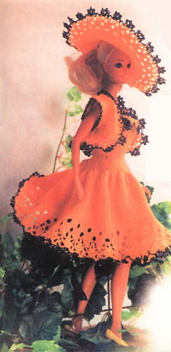
Рукодельницы!!!!!!!

Slide 17
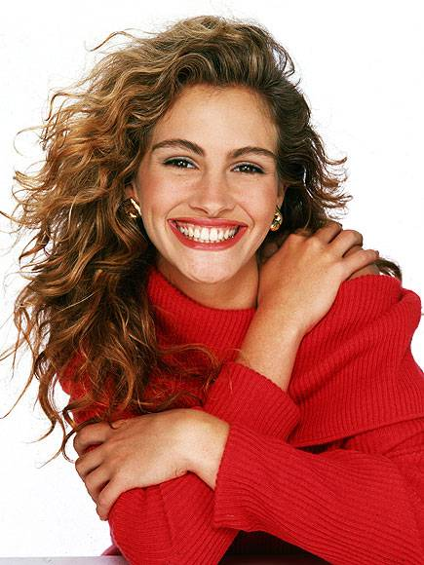
Вязание каким-то чудесным образом снимает стресс и делает женщину более умиротворенной.

Slide 18
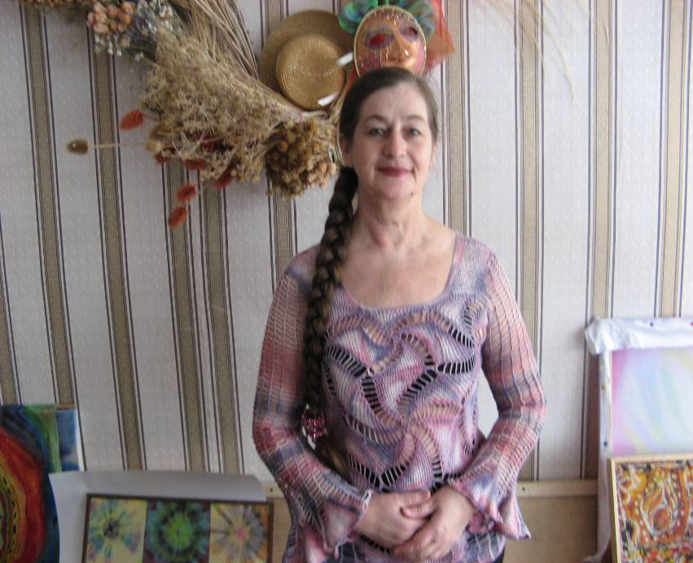

Slide 19
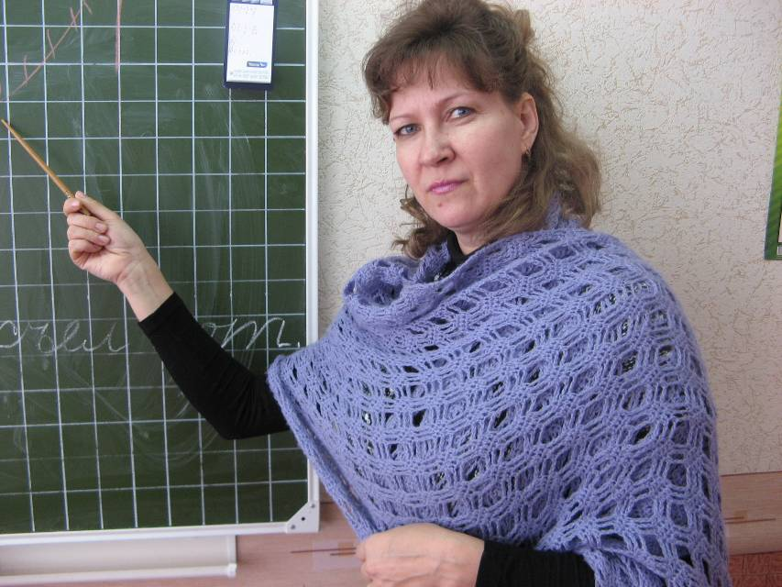

Slide 20
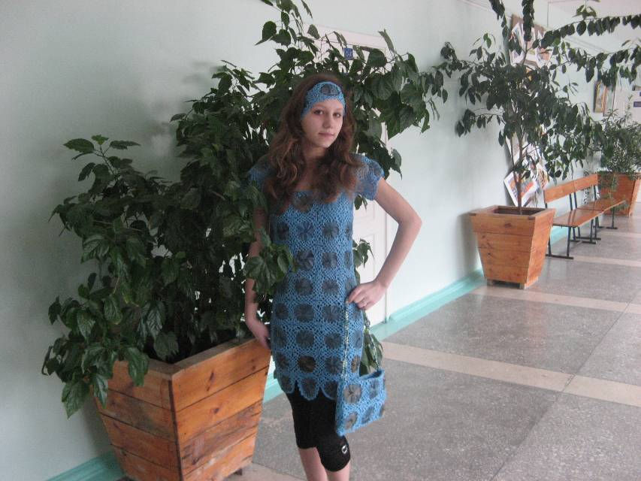

Slide 21
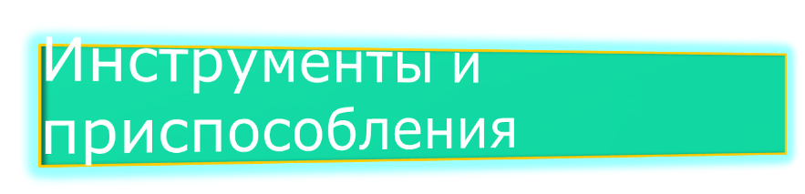
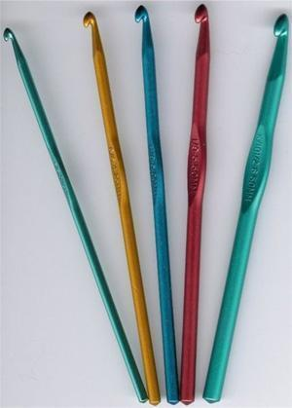

Slide 22

Крючки для вязания бывают различной толщины и изготавливаются из разных материалов. Самые тонкие сделаны из стали, более толстые - из алюминия, пластмассы и дерева.

Slide 23
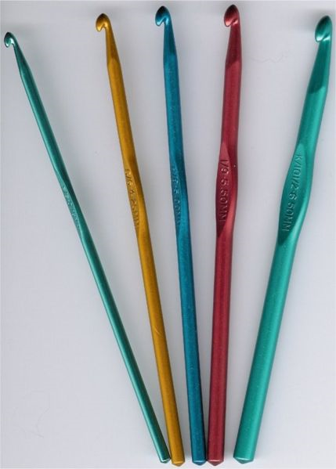
Толщина крючка обозначается номером, который соответствует диаметру крючка в миллиметрах. Чем больше цифра, тем толще крючок. Тонкие крючки производятся с рукояткой и наконечником, который надевают на хрупкое острие крючка для его защиты.

Slide 24
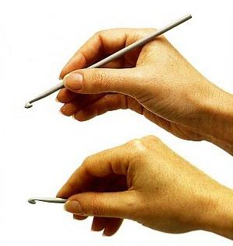
Крючки для вязания нитками изготавливают также из никелированного алюминия, они имеют номера от 0,6 до 1,75. Крючки для шерстяной пряжи, изготовленные из алюминия, имеют номера от 2,0 до 7,0, а изготовленные из пластмассы - номера от 2,5 до 15.

Slide 25
Чтобы получить желаемый результат, номер крючка должен соответствовать толщине пряжи. Плотность вязания зависит и от индивидуального стиля каждой вязальщицы. Поэтому тот, кто вяжет рыхло, должен взять более тонкий крючок, а тот, кто вяжет плотно - более толстый крючок

Slide 26
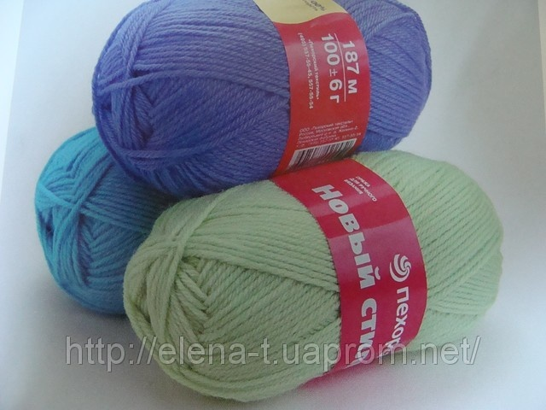
Виды пряжи.

Slide 27
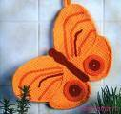

Один из наиболее распространенных видов пряжи, используемых для вязания крючком - хлопок. В современной моде он занимает ведущее место. Хлопковые нити разнообразны по цветовой гамме и качеству (блестящие, матовые, меланжевые, шелковистые). Они используются для вязания любых узоров и видов изделий.

Slide 28

Шерстяная пряжа - натуральный материал, получаемый из шерсти животных. Она хорошо сохраняет тепло, обладает гигроскопичностью. Шерстяная пряжа идеальна для гладких, рельефных и многоцветных узоров.

Slide 29

Блестящей пряжей называют вискозные и акриловые нити, добавленные в основную пряжу, придают ей золотистый или серебристый эффект.

Slide 30

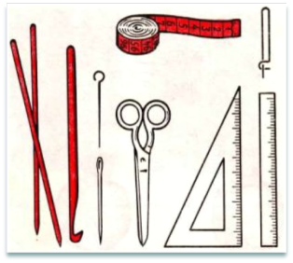
Оборудование рабочего места.

Slide 31
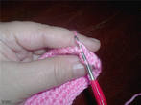
Рабочее место для вязания должно быть хорошо освещено. Сидеть надо прямо, касаясь корпусом спинки стула. Кроме крючка могут понадобиться и дополнительные инструменты: штопальная игла, ножницы.
На рабочем месте должен быть порядок. Перед началом и после окончания работы следует мыть руки, чтобы нить и вязаное полотно оставались всегда чистыми, а на руках не оставалось мелких частиц пряжи.

Slide 32

Валеологическая пауза

Slide 33
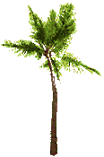
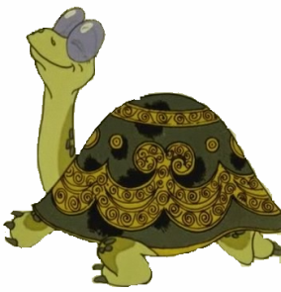
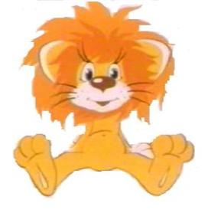


Slide 34

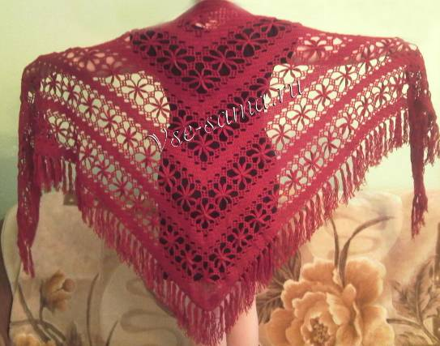

Slide 35
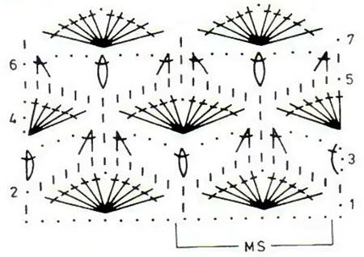
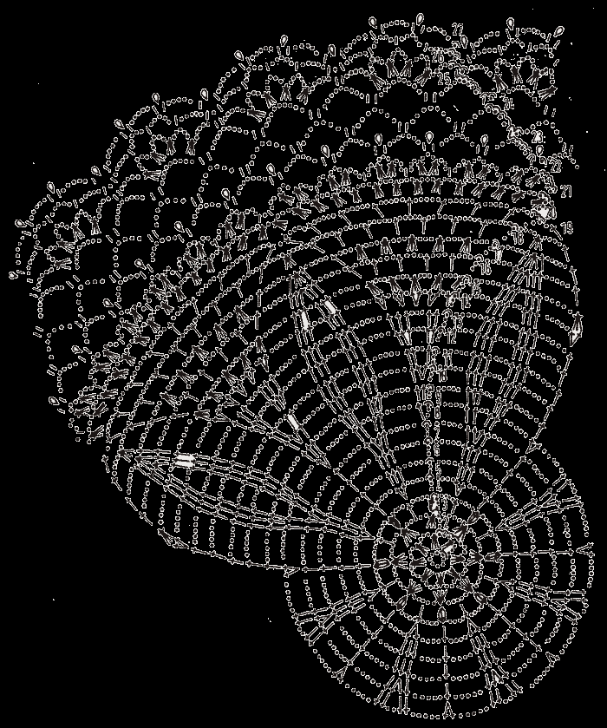

Slide 36
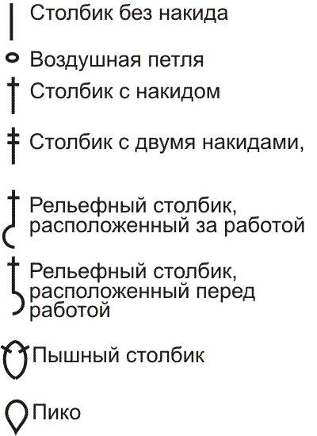
×- полустолбик

Slide 37
Крючок можно держать в руке по-разному. Обычно человек привыкает к одному положению. Одно из положений - держать крючок как карандаш . При этом крючок лежит на руке, большой и указательный пальцы держат его близко к концу. Можно держать крючок в руке, как нож . При этом крючок находится под рукой, конец крючка удерживается большим и указательным пальцами.

Slide 38
Начальная петля.
Для вязания крючком сначала вывязывается начальная петля. Для этого на расстоянии 15 см от конца нитки нужно сделать петлю. Ввести в нее крючок, захватить рабочую нить и протянуть ее через петлю . После этого нужно потянуть за оба конца нитки, чтобы затянуть петлю на крючке .

Slide 39

Набор петель

Slide 40
Столбик без накида

Slide 41

Столбик с накидом

Slide 42
Столбик с накидом

Slide 43
Полустолбик

Slide 44
Продолжи фразу.
Сегодня на уроке..
Мне понравилось..
Мне интересно..
Мне не понравилось..
Мне было трудно…
Оказывается…
Крючок и нитки…
Вязание крючком..
Я никогда….
Хочу всем пожелать…

